Slide 1
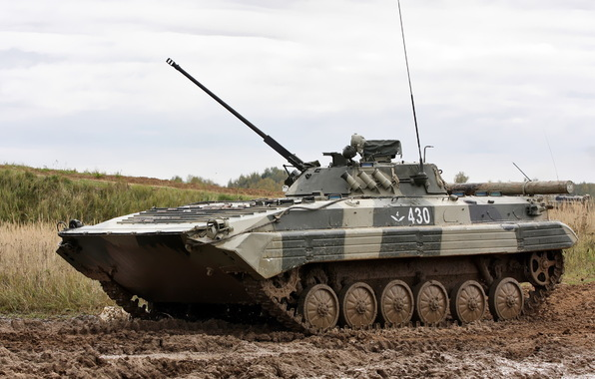
ФГКОУ Московское суворовское военное училище
МсСВУ
Функция y=$\frac{k}{x}$ и ее график
Урок 1
14.10.13
Преподаватель математики Каримова С.Р.

Slide 2
Устно
Выразите из формулы величину х:
а) y = x · z; г) 3а = сх;
б) а = b · x; д) y = 2xz;
в) t = 7x; е) p² = –4tx.

Slide 3
Повторение
График прямой пропорциональности

Slide 4
Определение
Прямой пропорциональностью называется функция, которую можно задать формулой вида у = kх, где х – независимая переменная, k – не равное нулю число.
k – коэффициент пропорциональности

Slide 5
Построить график функции:
1. Формула: у = 2х, k = 2, k>0
2. Таблица:
3. График:
х | -2 | -1 | 0 | 1 | 2
у | -4 | -2 | 0 | 2 | 4
у
1
0
х
1

Slide 6
Построить график функции:
1. Формула: у = 2х, k = 2, k>0
2. Таблица:
3. График:
х | -2 | -1 | 0 | 1 | 2
у | -4 | -2 | 0 | 2 | 4
у
1
0
х
1

Slide 7
Построить график функции:
1. Формула: у = – 2х, k = – 2, k<0
2. Таблица:
3. График:
х | -2 | -1 | 0 | 1 | 2
у | 4 | 2 | 0 | -2 | -4
у
1
0
х
1

Slide 8
Построить график функции:
1. Формула: у = – 2х, k = – 2, k<0
2. Таблица:
3. График:
х | -2 | -1 | 0 | 1 | 2
у | 4 | 2 | 0 | -2 | -4
у
1
0
х
1

Slide 9
Выводы:
1) График прямой пропорциональности является прямой, проходящей через начало координат.
2) Если коэффициент пропорциональности k > 0, то график расположен в первой и третьей координатных четвертях.
3) Если коэффициент пропорциональности
k < 0, то график расположен во второй и четвертой координатных четвертях.

Slide 10
Алгоритм построения графика прямой пропорциональности:
1-й шаг. Для х₁ $≠$ 0 вычислить у₁ по формуле у = kх.
2-й шаг. Отметить в координатной плоскости точки с координатами (0; 0) и (х₁; у₁).
3-й шаг. Провести прямую через построенные точки.

Slide 11
Кластер
ПРЯМАЯ ПРОПОРЦИ-ОНАЛЬНОСТЬ
ГРАФИК – ПРЯМАЯ ЛИНИЯ
у = kх
k$≠$0
y=2x
y= $\frac{3}{x}$
y= - $\frac{7}{x}$
х – независимая
переменная
k=0

Slide 12
Самостоятельная работа
I ВАРИАНТ
Построить графики
функций:
y= x
y= 3x
y= $\frac{1}{2}x$
II ВАРИАНТ
Построить графики
функций:
y= – x
y= 2x
y= $\frac{1}{3}x$

Slide 13
График обратной пропорциональности

Slide 14
/

Slide 15
В данной формуле величины находятся в обратно пропорциональной зависимости, поэтому функцию y = $\frac{k}{x}$ называют обратной пропорциональностью.

Slide 16
Определение
Функция, заданная формулой вида y = $\frac{k}{x}$,
где k ≠ 0, называется обратной пропорциональностью.

Slide 17
Кластер
ОБРАТНАЯ ПРОПОРЦИ-ОНАЛЬНОСТЬ
y= - $\frac{1}{2x}$
y= $\frac{1}{4x}$
y= - $\frac{0,6}{x}$
y= $\frac{5}{−x}$
y= $\frac{3}{x}$
y= - $\frac{7}{x}$
y= 2x-1
y= $\frac{x}{5}$

Slide 18
Построение графика функции
y = $\frac{k}{x}$
Функция y = $\frac{5}{x}$
у
I
II
х | -5 | -2 | -1 | 1 | 2 | 5
у | -1 | -2,5 | -5 | 5 | 2,5 | 1
5
4
3
2
k > 0
1
-5
-4
-3
-2
-1
0
1
2
3
4
5
х
-1
-2
-3
-4
-5
III
IV

Slide 19
Построение графика функции
y = - $\frac{k}{x}$
Функция y = – $\frac{5}{x}$
у
I
х | -5 | -2 | -1 | 1 | 2 | 5
у | 1 | 2,5 | 5 | -5 | -2,5 | -1
II
5
4
3
2
k < 0
1
-5
-4
-3
-2
-1
0
1
2
3
4
5
х
-1
-2
-3
-4
-5
III
IV

Slide 20
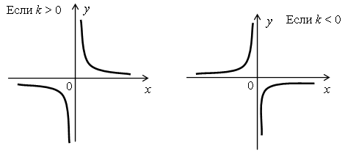
y = $\frac{k}{x}$

Slide 21
Сравнение графиков функций
y = $\frac{k}{x}$
Функция y = $\frac{2}{x}$
у
I
II
х | -4 | -2 | -1 | - $\frac{1}{2}$ | 1 | 2 | 4
у | - $\frac{1}{2}$ | -1 | -2 | -4 | 2 | 1 | $$\frac{1}{2}$$
6
5
4
3
Функция y = $\frac{6}{x}$
2
1
-6
-5
-4
-3
-2
-1
0
1
2
3
4
5
6
х
-1
-2
х | -6 | -3 | -2 | -1 | 1 | 2 | 3 | 6
у | -1 | -2 | -3 | -6 | 6 | 3 | 2 | 1
-3
-4
-5
-6
III
IV

Slide 22
Упражнения
№ 179, № 185, № 184, № 181.

Slide 23
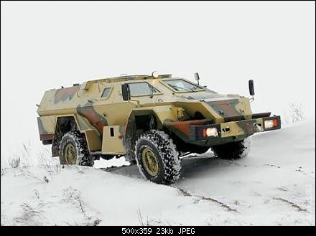
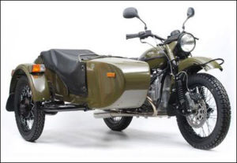
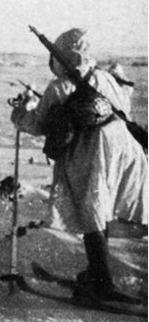
Устная работа
Из одного пункта в одном направлении с отрывом в 1 ч друг от друга последовательно вышли военный лыжник стрелкового войска со скоростью 10 км/ч, мотоцикл Урал Патруль 2WD со скоростью 20 км/ч и Бронеавтомобиль КАМАЗ-43269 «Выстрел» со скоростью 40 км/ч. Для каждого из них на одной координатной плоскости постройте график зависимости пройденного пути от времени (для 0< t <5). Пользуясь графиками, ответьте на вопросы: а) Кого раньше догнал автомобиль — лыжника или мотоциклиста? б) В какой момент времени все трое окажутся за отметкой 60 км от исходного пункта?

Slide 24
Рефлексия
№ | Вопрос | Да | Нет | Затрудняюсь
1 | Знаю ли я, как выглядит график функции вида y = $\frac{k}{x}$ ?
2 | Знаю ли я алгоритм построения графика функции вида y = $\frac{k}{x}$ ?
3 | Смогу ли я самостоятельно построить график функции вида y = $\frac{k}{x}$ ?
4 | Смогу ли я описать свойства функции вида y = $\frac{k}{x}$ по графику?

Slide 25
Задание на самоподготовку:
№ 180, № 182, № 193

Slide 26
Литература и Интернет–ресурсы :
Алгебpа. 8 класс. Учебник. ФГОС. Ю.Н. Макарычев, Н.Г. Миндюк, К.И. Нешков, С.Б. Суворова. Под ред. С.А.Теляковского. 2013г.
Алгебра, 8 класс, Поурочные планы, Дюмина Т.Ю., Махонина А.А., 2012: CD;
http://www.arms-expo.ru/049049052052124049051054055.html
http://img1.liveinternet.ru/images/attach/c/4/80/35/80035455_1321199046_skola1.gif
http://s4.goodfon.ru/wallpaper/previews-middle/219776.jp
http://www.muamat.com/adpics/51010f0258cc8ca2e5e1915dc.jpg
http://i070.radikal.ru/1207/79/3395b32ef51d.jpg
http://forums.drom.ru/attachment.php?attachmentid=453197&stc=1&thumb=1&d=1321029988

